Slide 1
Landelijke raad 10 december 2016
Floor Belterman
Philip Komen
Wouter Zilverberg

Slide 2
Programma meningsvormend deel
Waarom is jongerenparticipatie belangrijk?
Jongerenparticipatie in de praktijk
Zelf aan de slag met jongerenparticipatie

Slide 3
Waarom is jongerenparticipatie belangrijk?
Doorbreken oude patronen
Waardering
Draagvlak creëren
Spiegel voorhouden / kloppen de ideeën?
Praten over de dingen die je aangaan
Verbindingen leggen en onderhouden
Drempel-verlagend
Uitdagende ideeën realiseren

Slide 4
Jongerenparticipatie in de praktijk

Slide 5
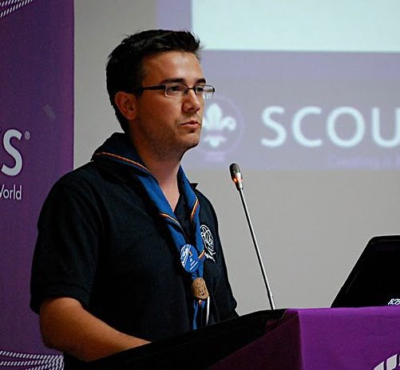
Scouts & Gidsen Vlaanderen: Jo Deman

Slide 6
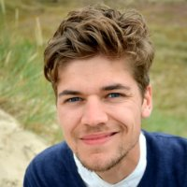
Nationale Jeugdraad: Peter van Doorn

Slide 7
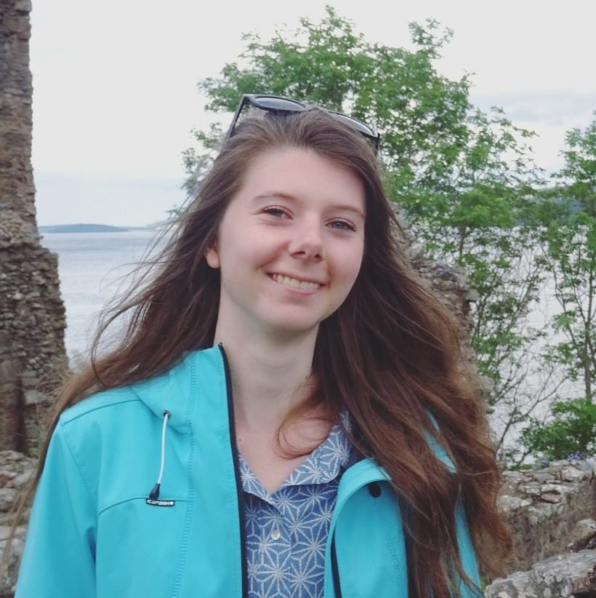
Scouting Tarcisius: Arwen van der Leeuw

Slide 8
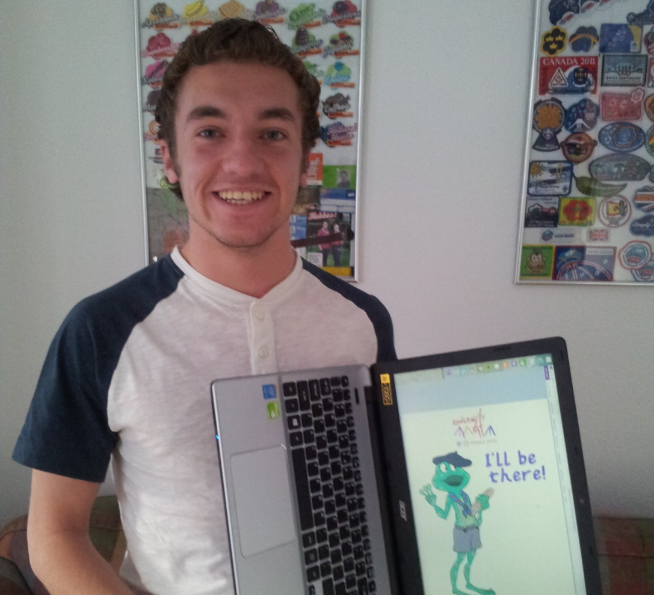
Roverway 2018: Joost van Daele

Slide 10
Waarom is jongerenparticipatie belangrijk?
...
...
...
...
Notes:
... <in te vullen na de presentaties>
...
...
...
Vragen:
Herken je dit?
Ben je het ermee eens?
Wat spreekt je aan?

Slide 11
Waarom is jongerenparticipatie belangrijk?
Herken je de samenvatting?
Ben je het er mee eens?
Wat spreekt je aan?

Slide 12
Opdracht 1: Reis in de tijd
Het is december 2019 en tijdens de landelijke raad kijken we terug op het onderdeel ‘jongerenparticipatie’. Het is helaas niet gelukt om jongeren meer te betrekken bij de besluitvorming in de vereniging. Maar hoe komt dat, waarom is het niet gelukt?
Schrijf per persoon op post-its de oorzaak waarom het niet gelukt is. Wees hierin creatief, niets is te gek.
Neem hiervoor 5 minuten de tijd.

Slide 13
Opdracht 2: Inzoomen op oorzaken
We hebben nu veel verschillende oorzaken voor ons liggen waarom jongerenparticipatie niet van de grond gekomen is.
Bespreek per tafel de oorzaken, plak ze op het grote vel en probeer ze meteen te clusteren.
Bepaal wat de belangrijkste oorzaak/oorzaken zijn geweest voor het mislukken van jongerenparticipatie.
Neem hiervoor 15 minuten de tijd.

Slide 14
Opdracht 3: Terug naar het nu
Het is weer december 2016. Op tafel liggen de belangrijkste oorzaken waarom ‘jongerenparticipatie’ niet van de grond zou kunnen komen.
Schrijf per persoon op post-its wat JIJ zou kunnen doen om ervoor te zorgen dat dit niet gaat gebeuren.
Bespreek dit per tafel.
Neem hiervoor 10 minuten de tijd.

Slide 15
Tot slot
Welke actie neem jij mee naar huis?

